Slide 1
大学计算机 ——数据加密与解密
同济大学计算机基础教研室
Notes:
1

Slide 2
数据的加密与解密
© The New Yorker Collection 1993 Peter Steiner from cartoonlink.com. All rights reserved.
Notes:
1993年《纽约客》上的一副漫画标题：On the Internet, Nobody knows you're a dog.

Slide 3
数据的加密与解密
互联网上的通讯可能存在的问题：
① 消息被窃听
② 消息被篡改
③ 发件人否认发送该消息
④ 收件人否认收到了消息
通讯安全需求
■ 私密性：确保只有可信的实体可以看到这些信息
■ 完整性：确保信息在传输过程中没有被篡改
■ 身份识别：能够确认对方真实身份，确认证明自己的身份
© The New Yorker Collection 1993 Peter Steiner from cartoonlink.com. All rights reserved.

Slide 4
数据加密与解密
※ “网络安全、信息安全是一体之两翼、驱动之双轮”
※ “没有网络安全就没有国家安全”
※ 网络安全、信息安全涉及的领域非常广泛
※ 数据加密与解密是确保保密性的重要方法

Slide 5
数据加密与解密
常用术语：
加密与解密：将数据转换成表面上杂乱无章的数据，合法的接收方通过逆变换
恢复成原来的数据，而非法窃取得到的则是毫无意义的数据。
※ 明文 没有加密的原始数据
※ 密文 加密以后的数据
※ 加密 把明文变换成密文的过程
※ 解密 把密文还原成明文的过程
※ 密钥 一般是单词、短语或一串数字，用于加密和解密的钥匙

Slide 6
数据加密与解密
例1：替换加密法—ROT13。每个字母用后面第十三个字母替换，若超出范围，
则绕回26英文字母的开头。其他字符不变。
A--->N B--->O N--->A Z--->M
明文：Tongji University.
密文：Gbatwv Havirefvgl.
加密与解密时使用同一个密钥：13
Notes:
ROT13：回转13位

Slide 7
数据加密与解密
例2：移位加密法。按某一规则重新排列明文中的字符顺序。
明文 计算机应用
密钥 2 4 5 3 1 指示字符排列顺序
密文 用计应算机 加密和解密时使用同一个密钥：24531

Slide 8

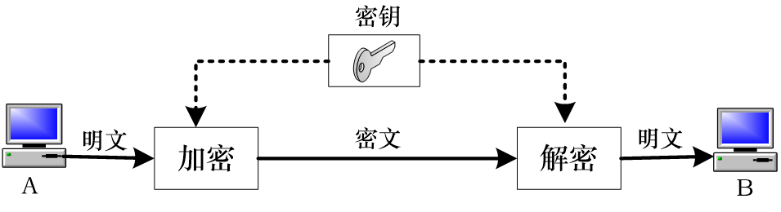

数据加密与解密
加密技术：对称加密技术、非对称加密技术
1．对称加密技术
※ 通信双方，加密密钥与解密密钥是相同的 ※ 常用算法：ROT13、DES、AES、SM4
发送方：
若用相同的密钥，则存在安全问题
若用不同的密钥，则密钥管理麻烦
A1 A2 A3
DES（数据加密标准）
AES（高级加密标准）
SM4（我国商用密码标准）
Key1
Key2
Key3
B
发送方A
接收方B
接收方：用相应的密钥解密
Notes:
其他的常用算法：DES（数据加密标准）、AES（高级加密标准）、SM4（我国商用密码标准）

Slide 9

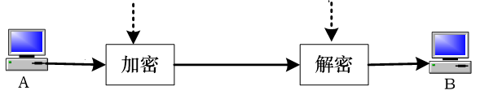
数据加密与解密
2．非对称加密技术
※ 通信双方，加密与解密使用不同的密钥
■ 公钥：加密，可公开
私钥：解密， 不公开
■ 应用最广的是RSA、ECC、SM2算法
发送方：使用接收方的公钥加密
A1 A2 A3
SM2是国密算法，用于替代RSA
公钥
私钥
明文
密文
明文
B
发送方
接收方
接收方：使用私钥解密
Notes:
1．私钥（Private Key）和公钥（Public Key）是一对不同但数学相关的密钥
① 私钥：需要自己保存在一个私密安全的地方
② 公钥：分发给发送方，或存放在公开的目录中
③ 私钥和公钥成对使用，一个公钥加密的数据只能被对应的私钥解密
④ 通讯时无需交换私钥
2．密钥分发管理简单，1个人与n个人通信只需1个公钥和1个私钥，而且公钥是公开的。
3．SM2是国密算法，用于替代RSA

Slide 10
数据加密与解密
1．私钥（Private Key）和公钥（Public Key）是一对不同但数学相关的密钥
① 私钥：需要自己保存在一个私密安全的地方
② 公钥：分发给发送方，或存放在公开的目录中
③ 私钥和公钥成对使用，一个公钥加密的数据只能被对应的私钥解密
④ 通讯时无需交换私钥
2．密钥分发管理简单，1个人与n个人通信只需1个公钥和1个私钥，而且公钥是公开的。
3.非对称加密计算量大，通常来传送对称密钥、签名等，一般不会用来加密大文件

Slide 11
数据加密与解密
问题1：RSA密钥是什么样的？如何进行加密与解密？
[ 公钥 私钥 ]
[ (N, E) (N, D) ]
[(77, 37) (77, 13)]
加密 解密
RSA密钥的长度：N的二进制位数
实际应用中，需要位数较长的N，N要达到1024、2048、3072、4096位
保密要求越高，RSA密钥长度越长。
[(2618193533, 65537) (2618193533, 2307420257)]
64位
Notes:
（1）保密要求越高，RSA密钥长度越长。
（2）大整数分解问题：任意给定的大整数找出它的素因子。从M计算出P和Q是十分困难的。
不过未来有了量子计算机，这就不是问题了。

Slide 12
数据加密与解密
RSA是加密与解密过程
① 从原文中选取一小块数据，转换成整数Pt，Pt<N；
② 加密使用公式：Ct=(Pt^{E}) mod N，Ct为密文 ③ 解密使用公式：Pt=(Ct^{D}) mod N，Ct为密文 例如，对字符*进行加密与解密。
Pt=42（“*”的ASCII值为42） 使用(77,37)加密：Ct=42³⁷ mod 77 = 70
使用(77,13)解密：Pt=70¹³ mod 77 = 42

Slide 13
数据加密与解密
拓展1：RSA密钥是如何生成的？
① 找出两个大素数P和Q，令N=P×Q，T=(P-1)×(Q-1) 令P=7，Q=11 ，则N=77 ，T=60
② 选择符合条件的E：1<E<T，且E和T互素 如E=37 注：实际应用中一般取65537
③ 找出符合条件D×E mod T = 1的D
找出D=13 ，满足D×E=13×37 mod 60 = 1
④ (N, E)作为公钥，(N, D)作为私钥
[(77, 37) (77, 13)]
可选
Notes:
（2）大整数分解问题：任意给定的大整数找出它的素因子。从M计算出P和Q是十分困难的。
不过未来有了量子计算机，这就不是问题了。

Slide 14
数据加密与解密
RSA的特点：
算法原理简单，可以很容易的构造。
需要足够长的密钥长度来保证数据的安全性。
加密解密速度一般
密钥长度增长一倍，公私钥生成时间约增长16倍
公钥操作所需时间增加约4倍，私钥操作所需时间增加约8倍，
带来问题：
需要更长的密钥来对抗攻击
需要更短的密钥提高效率
ECC应运而生
Notes:
① 密钥长度增长一倍，公钥操作所需时间增加约4倍，私钥操作所需时间增加约8倍，公私钥生成时间约增长16倍
② 一次能加密的密文长度与公钥长度成正比，如RSA1024，一次能加密的内容长度为 1024/8 = 128byte
③ 加密后密文的长度为公钥的长度，例如公钥长度为1024Bit，最后生成的密文固定为 1024Bit

Slide 15
数据加密与解密
ECC：椭圆曲线算法
性能上的提升，同样的密钥长度，基于ECC加密要比基于RSA安全很多
有研究表示160位的ECC密钥与1024位的RSA密钥安全性相同
256位的ECC密钥加密强度等同于3072位RSA密钥的水平
处理速度快
在加密解密速度上，ECC算法比RSA速度更快。
存储空间占用小，带宽要求低。
Notes:
228字节私钥，RSA解密难度相当于煮沸一勺水，ECC解密难度相当于煮沸整个地球的水

Slide 16
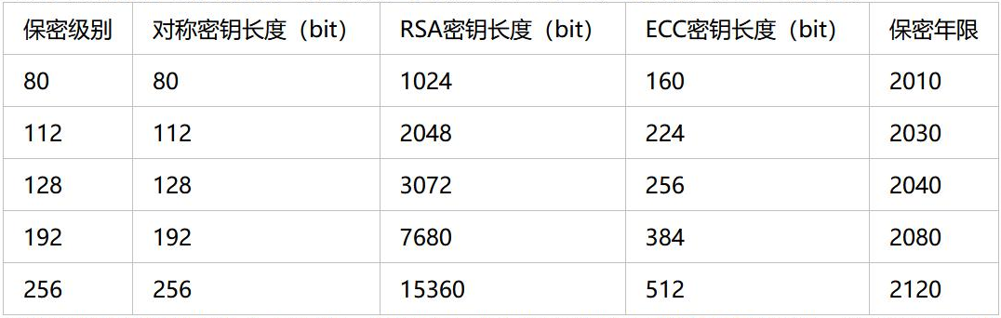
数据加密与解密
密钥越长，安全级别越高
注：下表仅是估计，不太靠谱，但是说明问题
Notes:
（1）保密要求越高，RSA密钥长度越长。
（2）大整数分解问题：任意给定的大整数找出它的素因子。从M计算出P和Q是十分困难的。
不过未来有了量子计算机，这就不是问题了。

Slide 17
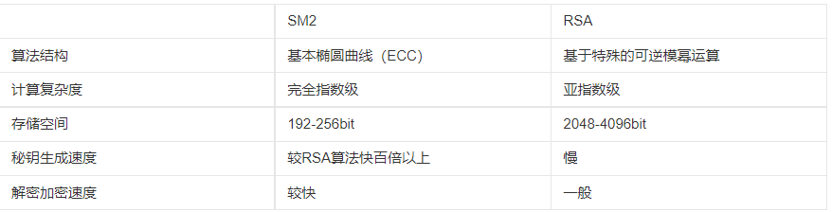
SM2 VS RSA
SM2：国家密码管理局于2010年12月17日发布的椭圆曲线公钥密码算法
与RSA算法相比，SM2性能更优更安全：密码复杂度高、处理速度快、机器性能消耗更小

Slide 18
数据加密与解密
问题2：ECC的私钥、公钥和比特币钱包地址
假定密钥长度256位
变换
变换
私钥
公钥
钱包地址
可以随机产生
可以抛256硬币
一个点的(x,y)坐标
字符串形式
00001100……00011101
58igLoRYLjmqc9H5ZSxWqBvdNT3Ro1QeUJ
256位
注：256位的ECC密钥加密强度等同于3072位RSA密钥的水平
Notes:
私钥：可以随机产生
可以抛硬币
可以任选一个种子生成

Slide 19

数据加密与解密
3．数字签名
※ 为什么要数字签名：
为了证明发送者的身份，不是为了保密
为了证明确实是自己发送的，内容没有被人篡改
※ 数字签名不是手写签名的数字图像化
※ 数字签名是加密后的一数据串：A00117EFF3132……3CB2
通过加密技术实现对电子文档的签名 作用类似纸上的手写签名

Slide 20
数据加密与解密
3．数字签名(Digital Signature)
※ 发送方使用私钥签名（加密），接收方使用发送方的公钥验签（解密）
接收方：使用发送方的公钥验签
B1 B2 B3
私钥
公钥
A
发送方：使用私钥签名

Slide 21
数据加密与解密
4．对信息附加签名
有时非对称加密所花费的时间相当长，故仅对消息摘要进行数字签名
消息摘要（Message Digest）：论文有摘要，一般较短；消息（文件）也可有摘要，长度固定。
※ 可将任意长度的消息(文件)借助哈希函数转换成长度固定的哈希值—消息摘要
※ 从消息摘要中几乎不可能推测出原始信息
SHA，MD5
输出：固定长度字符串
同济大学
SHA256
d9a31781bd1e65dd66c198f9868e31efd07e425c0aaa7f37d8d1a2826a1cd4e2
转化
SHA256的散列值是256位
Notes:
通俗地讲就是
发送方：
① 利用Hash函数创建文件的消息摘要
② 用私钥对消息摘要进行加密生成一个签名的版本
③ 包含公钥、Hash函数的签名者的电子证书一起添加到原始文件
接收者验证：
① 解密消息摘要
② 用指定的Hash函数对原始文件生成一个消息摘要
③ 两个消息摘要进行比对

Slide 22
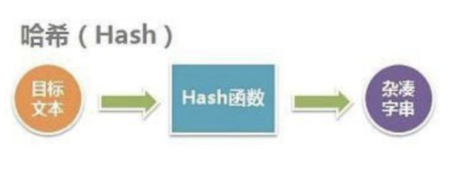
数据加密与解密
Hash（哈希）算法
Hash函数：哈希函数是一类数学函数，可以在有限合理的时间内，将任意长度的消息压缩为固定长度的二进制串，其输出值称为哈希值，也称为散列值。
消息 | 哈希值
我 | 16815254531798dc21ee979d1d9c6675
我在同济 | ad891ef8099b26106b7a103c190851aa
我在同济大学学习 | 844aaf30bc33399d52c63183de08e646
我在同济大学学习计算机 | 0c1cc767ba5f694c6f1772bd0f8b2af6
欢迎你也来同济大学学习 | 9ffdb05f877c1dbc3df5a162b68613d7
区块链 | ceddc77d79463a1398845b73f346023a
以哈希函数为基础构造的哈希算法，在现代密码学中扮演着重要的角色，常用于实现数据完整性和实体认证，同时也构成多种密码体制和协议的安全保障。

Slide 23
数据加密与解密
Hash算法的特点：
哈希算法是单向的，只能加密不能解密
相同的输入必须总是产生相同的输出，无论将X放入哈希算法多少次，产生的字符串总是相同的
现有的计算资源（包括时间、空间、资金等）下，找到一个碰撞是不可行的。
碰撞是指两个不同的输入在同一个哈希函数作用下，具有相同的哈希值。
即：给定两个不一样的消息m1和m2，使得h(m1)=h(m2)

Slide 24
数据加密与解密
4．对信息附加签名
有时非对称加密所花费的时间相当长，故仅对消息摘要进行数字签名
消息摘要所用Hash函数的时间很短
原始文件
SHA256
消息摘要
私钥
发送方：
数字签名
原始文件、数字签名、公钥
接收方：
公钥
消息摘要
验证了发送方身份，保证了数据的完整性
但是不能对原文加密
数字签名
比较是否相等？
SHA256
消息摘要
原始文件
Notes:
通俗地讲就是
发送方：
① 利用Hash函数创建文件的消息摘要
② 用私钥对消息摘要进行加密生成一个签名的版本
③ 包含公钥、Hash函数的签名者的电子证书一起添加到原始文件
接收者验证：
① 解密消息摘要
② 用指定的Hash函数对原始文件生成一个消息摘要
③ 两个消息摘要进行比对

Slide 25
数据加密与解密
拓展2：RSA密钥是如何生成的？
import rsa
# 生成16位的密钥,太短
pubkey, privkey = rsa.newkeys(16)
print("输出16位的密钥:")
print(pubkey)
print(privkey)
#转换格式
pubpem=pubkey.save_pkcs1()
privpem=privkey.save_pkcs1()
print("pem格式的公钥：、\n",pubpem)
print("pem格式的私钥：\n",privpem)
可选

Slide 26
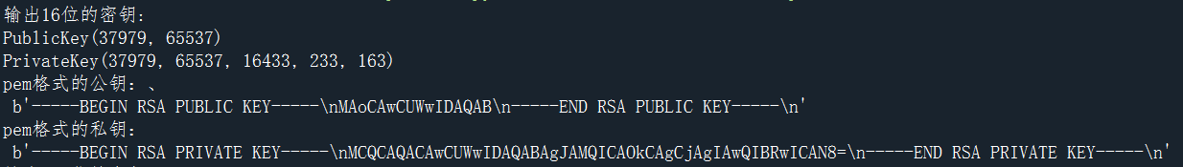
数据加密与解密
可选

Slide 27
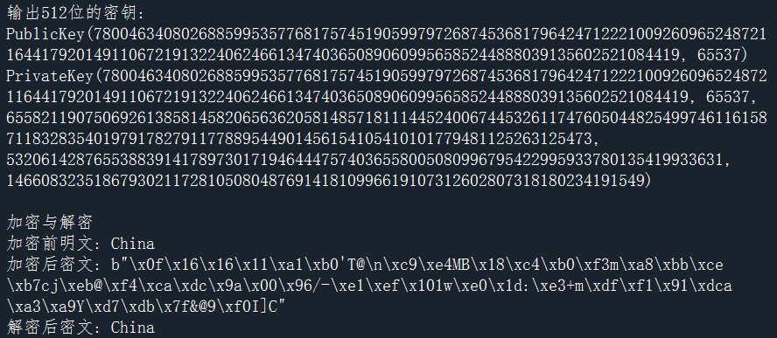
数据加密与解密
# 生成512位的密钥
pubkey, privkey = rsa.newkeys(512)
print("输出512位的密钥:")
print(pubkey)
print(privkey)
#加密与解密
s='China'
t=s.encode('utf-8')
crypto = rsa.encrypt(t, pubkey)
newt = rsa.decrypt(crypto, privkey)
news = newt.decode('utf-8')
print("\n加密与解密")
print("加密前明文:",s)
print("加密后密文:",crypto)
print(“解密后明文:",news)
可选

Slide 28
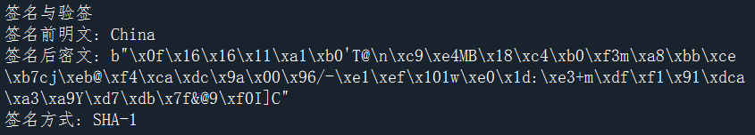
数据加密与解密
#签名与验签
signature = rsa.sign(t, privkey, 'SHA-1')
method_name = rsa.verify(t, signature, pubkey)
print("\n签名与验签")
print("签名前明文:",s)
print("签名后密文:",crypto)
print("签名方式:",method_name)
可选

